Slide 1
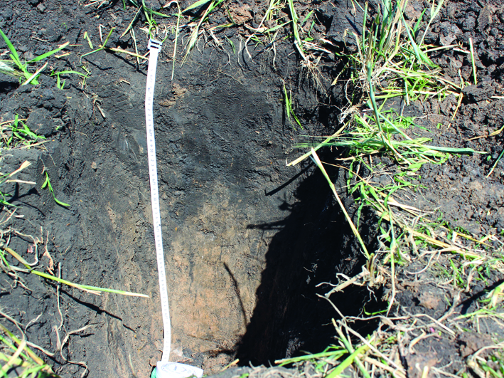
Свойства почвы
Урок 3.
www.край36.рф

Slide 2
Свойства почвы
Вспомните
Перечислите известные вам факторы почвообразования.
Что такое круговорот веществ?
Чем отличаются объекты живой и неживой природы?

Slide 3
Свойства почвы
Из чего состоит почва
Почву можно разделить на две части. Первая – это частицы горной породы, на которой почва образовалась (минеральная основа почвы).
Вторая часть почвы – это различные органические вещества, составляющие гумус, (группа сложных органических веществ).
Плодородием называют способность почвы обеспечить растение необходимыми веществами. Самыми плодородными в мире считаются чернозёмные почвы
Памятник чернозёму

Slide 4
Свойства почвы
Из чего состоит почва
В почве имеются вещества в твёрдом состоянии (почвообразующая порода, гумус), жидком (вода и водные растворы различных веществ) и газообразном (почвенный воздух).
На крутых склонах почвы отсутствуют

Slide 5
Свойства почвы
Структура почвы
Частицы почвы обычно имеют определённые размеры и форму – почвенную структуру.
Если почва активно обрабатывается, она теряет первоначальную структуру. Гумуса в ней становится меньше, и крупные частицы распадаются на пылеватые. Ухудшаются её водные и воздушные свойства.
Почвенный разрез

Slide 6
Свойства почвы
Почвенные горизонты
Сверху вниз почва неоднородна. Она делится на части – почвенные горизонты. Сочетание горизонтов даёт почвенный профиль.
В естественном состоянии почва сверху покрыта опавшей листвой или сухой травой. Это горизонт А0 – лесная подстилка (степной войлок).
Ниже горизонт А – гумусовый горизонт.
Горизонт В – переходный. Здесь почва постепенно переходит в почвообразующую породу.
Горизонт С – почвообразующая порода.
Почвенные профили чернозёмов

Slide 7
Свойства почвы
Типичные структурные элементы почв.
I тип: 1) крупнокомковатая,
2) комковатая,
3) мелкокомковатая,
4) пылеватая,
5) крупноореховатая,
6) ореховатая,
7) мелкоореховатая,
8) крупнозернистая,
9) зернистая,
10) мелкозернистая.
II тип: 11) столбчатая,
12) столбовидная,
13) крупнопризматическая,
14) призматическая,
15) мелкопризматическая,
16) карандашная.
III тип: 17) сланцеватая,
18) пластинчатая,
19) листоватая,
20) грубочешуйчатая,
21) мелкочешуйчатая.

Slide 8
Свойства почвы
Круговорот веществ при почвообразовании.
Растения получают из горной породы, а позднее из почвы, необходимые им минеральные вещества. Благодаря фотосинтезу, образуются органические вещества, в состав которых входят и минеральные элементы. С опадом эти вещества поступают в почву. Там они трансформируются животными и микроорганизмами в гумус, а часть соединений разлагается до минеральных веществ.
Так происходит круговорот веществ.
Тёмный цвет почвы определяет
содержащийся в ней гумус

Slide 9
Свойства почвы
Почва – живая и неживая
Из-за сложности почвы, для неё был введён особый термин – биокосное вещество. «Био» – живое, а «косное» – мертвое.
Почва – особое биокосное тело, закономерная структура из живого и неживого вещества.

Slide 10
Свойства почвы
Вопросы
Из каких веществ состоит почва?
В каких агрегатных состояниях могут находиться вещества в почве?
Что такое почвенное плодородие?
Из каких горизонтов состоят почвы?
Почему в естественном состоянии почва не истощается?
Почему почву называют биокосным веществом?
©www.край36.рф

